Slide 1
Kaggle房價數據集-
資料插補分析
614211001 江晁維

Slide 2
作業程式碼擺放位置

Slide 3
作業連結
https://github.com/waichou-lab/House-Prices-EDA.git

Slide 4
視覺化展示

Slide 5
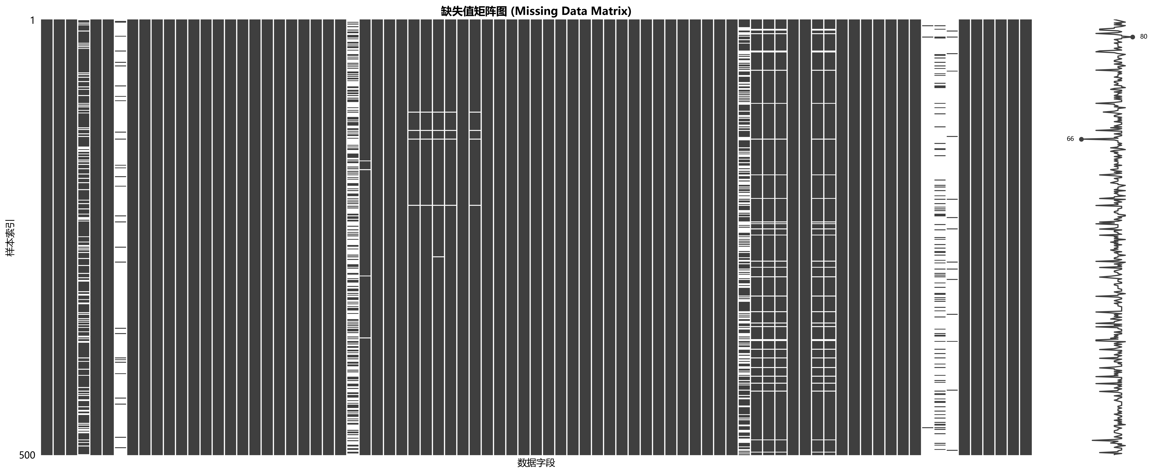
缺失值矩陣圖

Slide 6
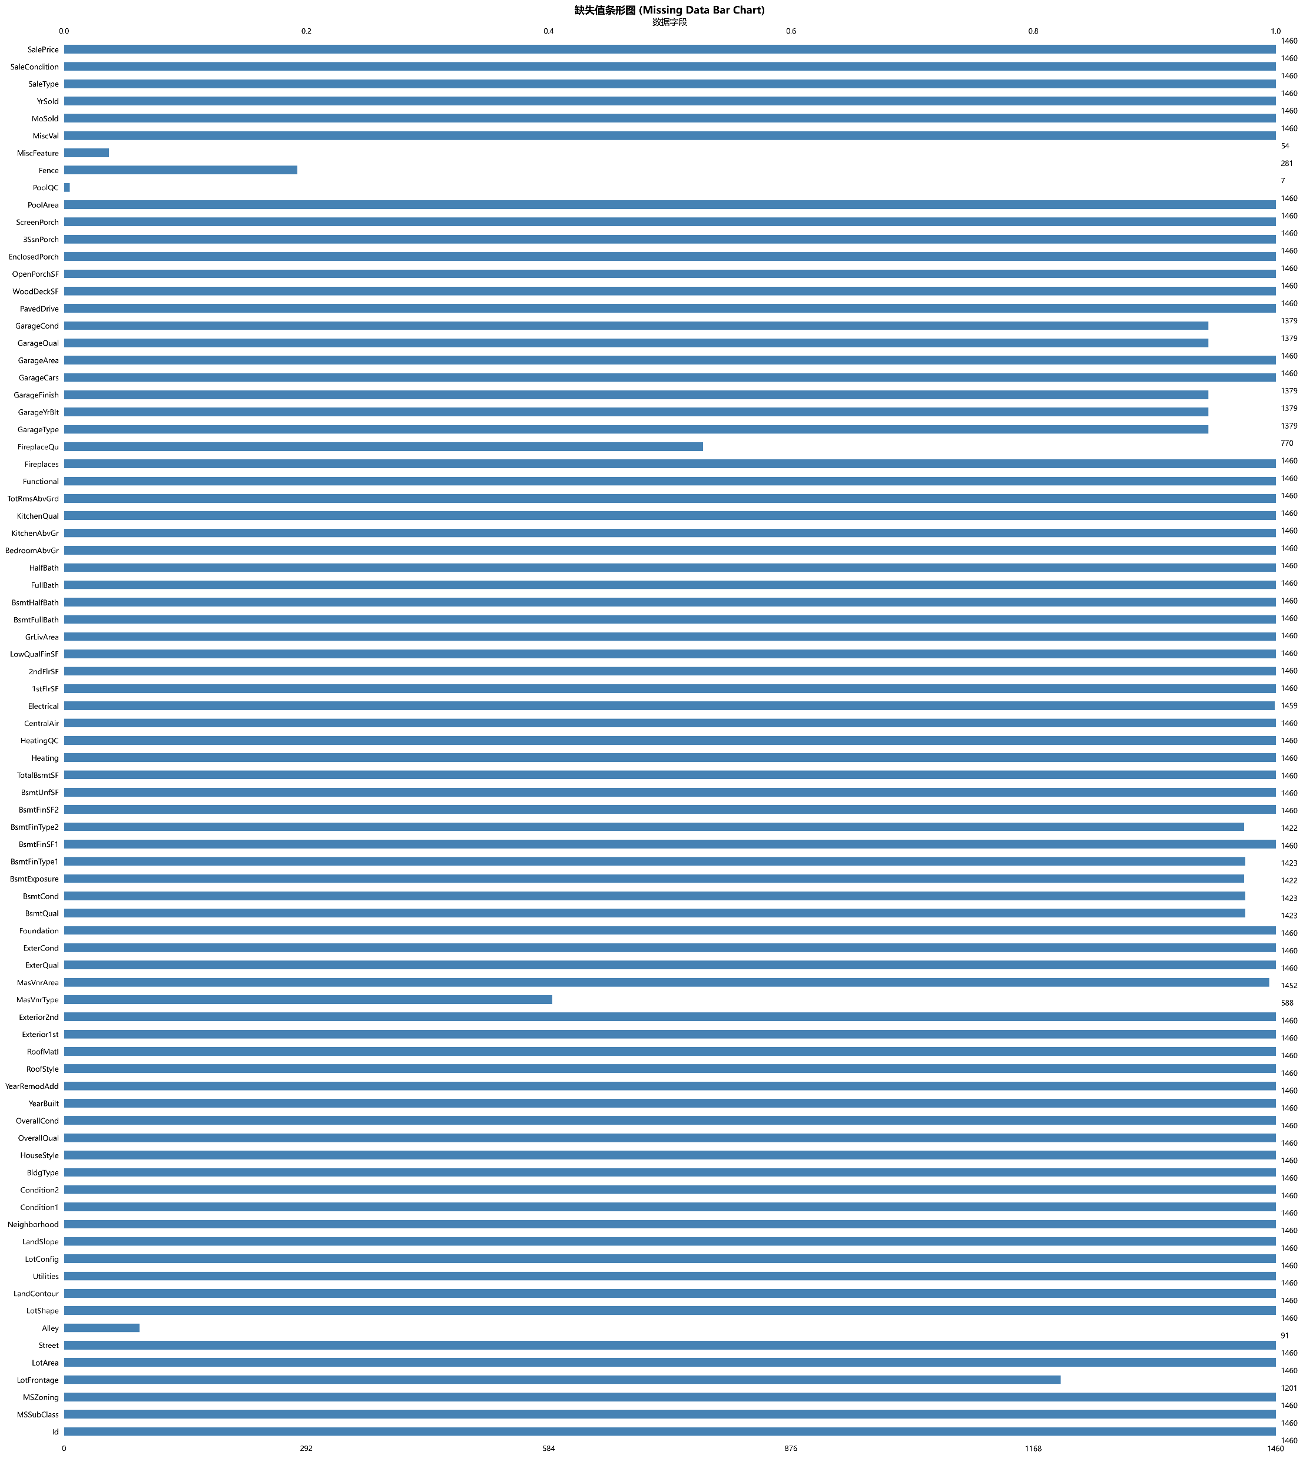
長條圖

Slide 7
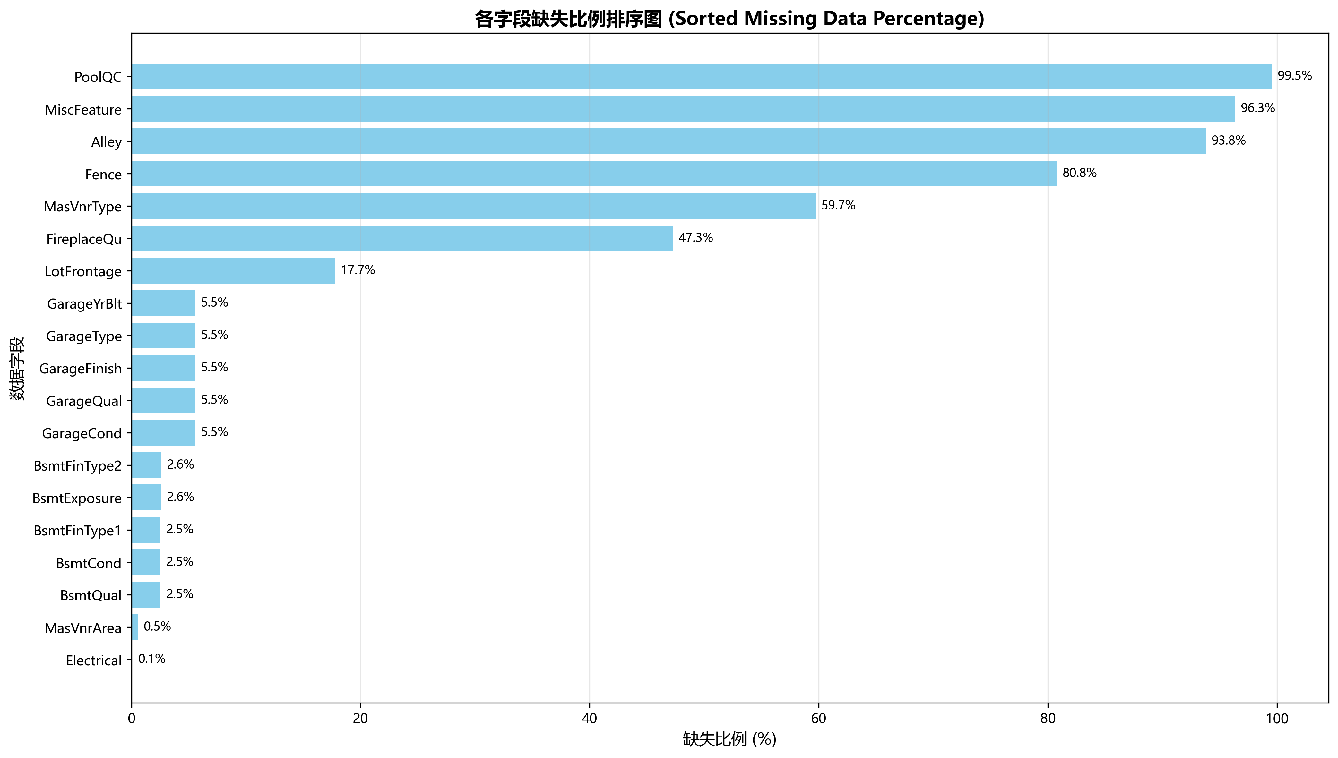
缺失比例排行榜

Slide 8
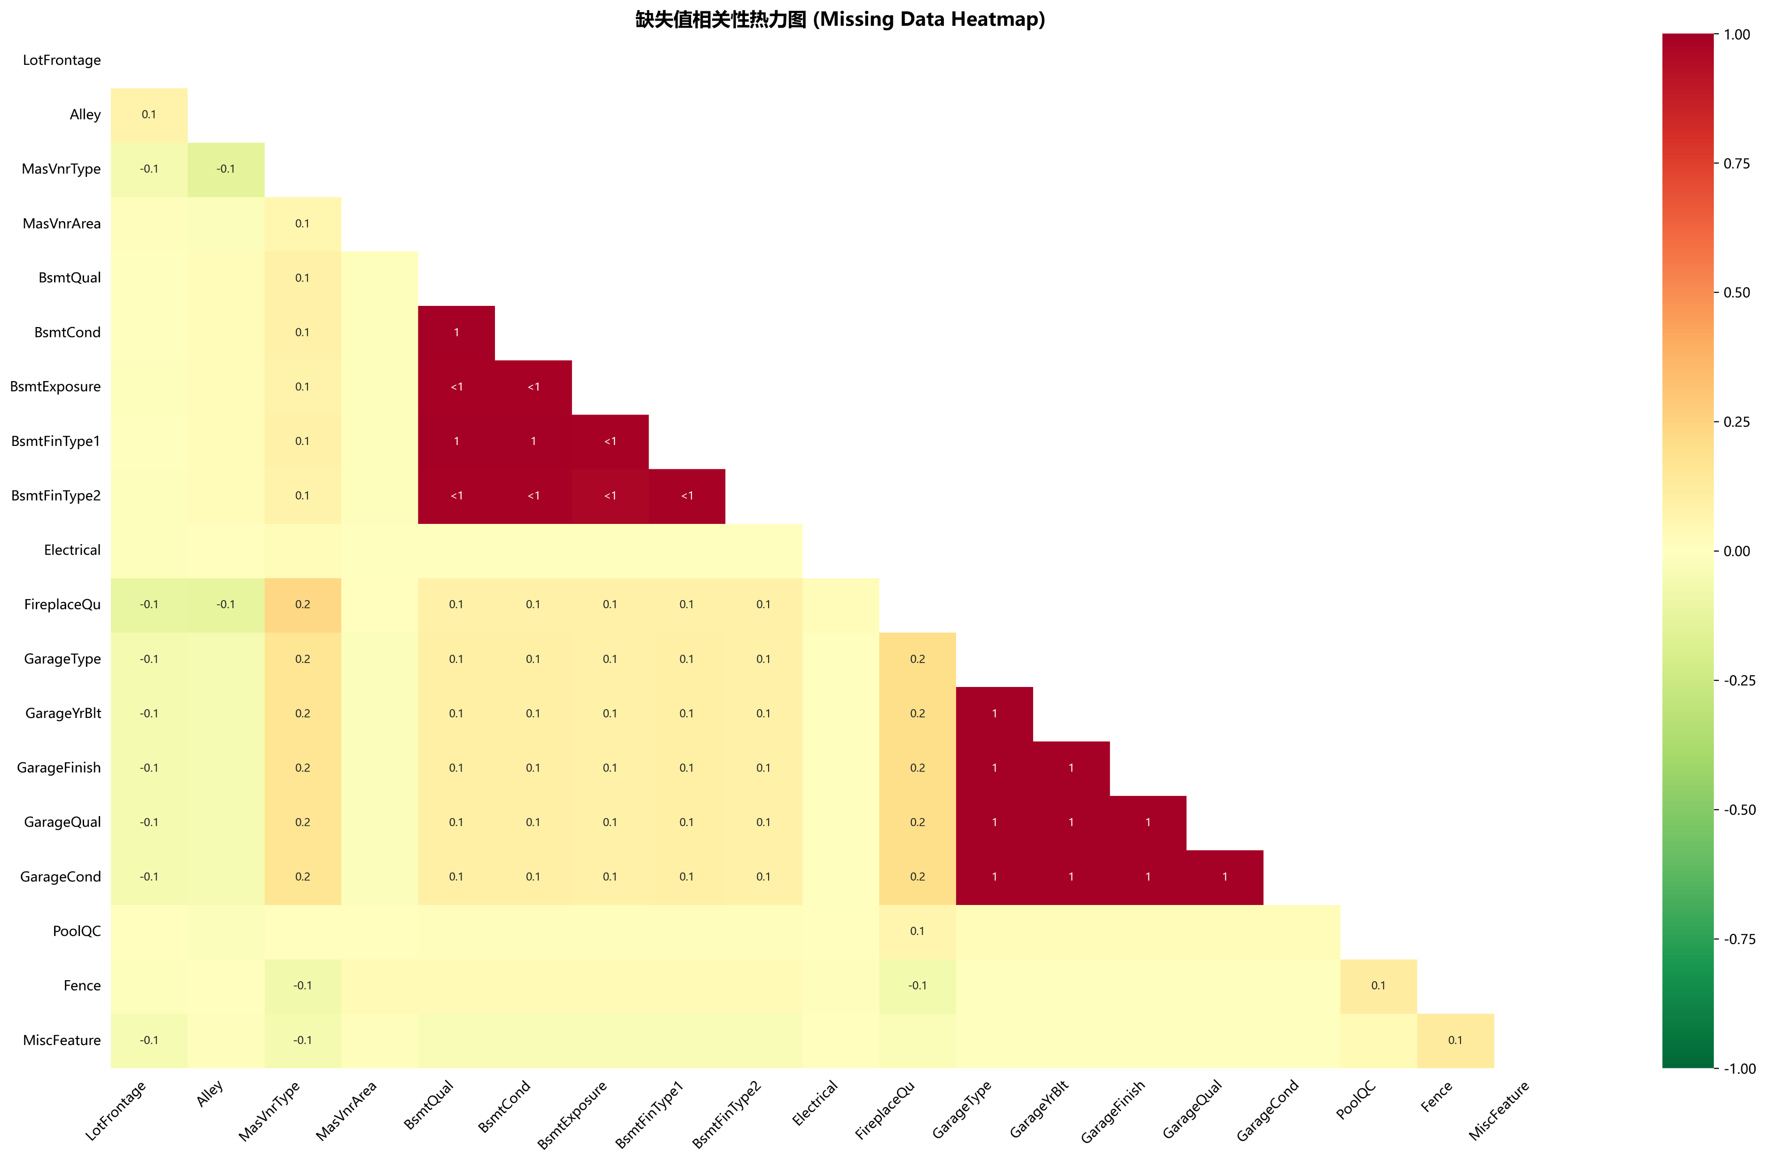
熱力圖

Slide 9
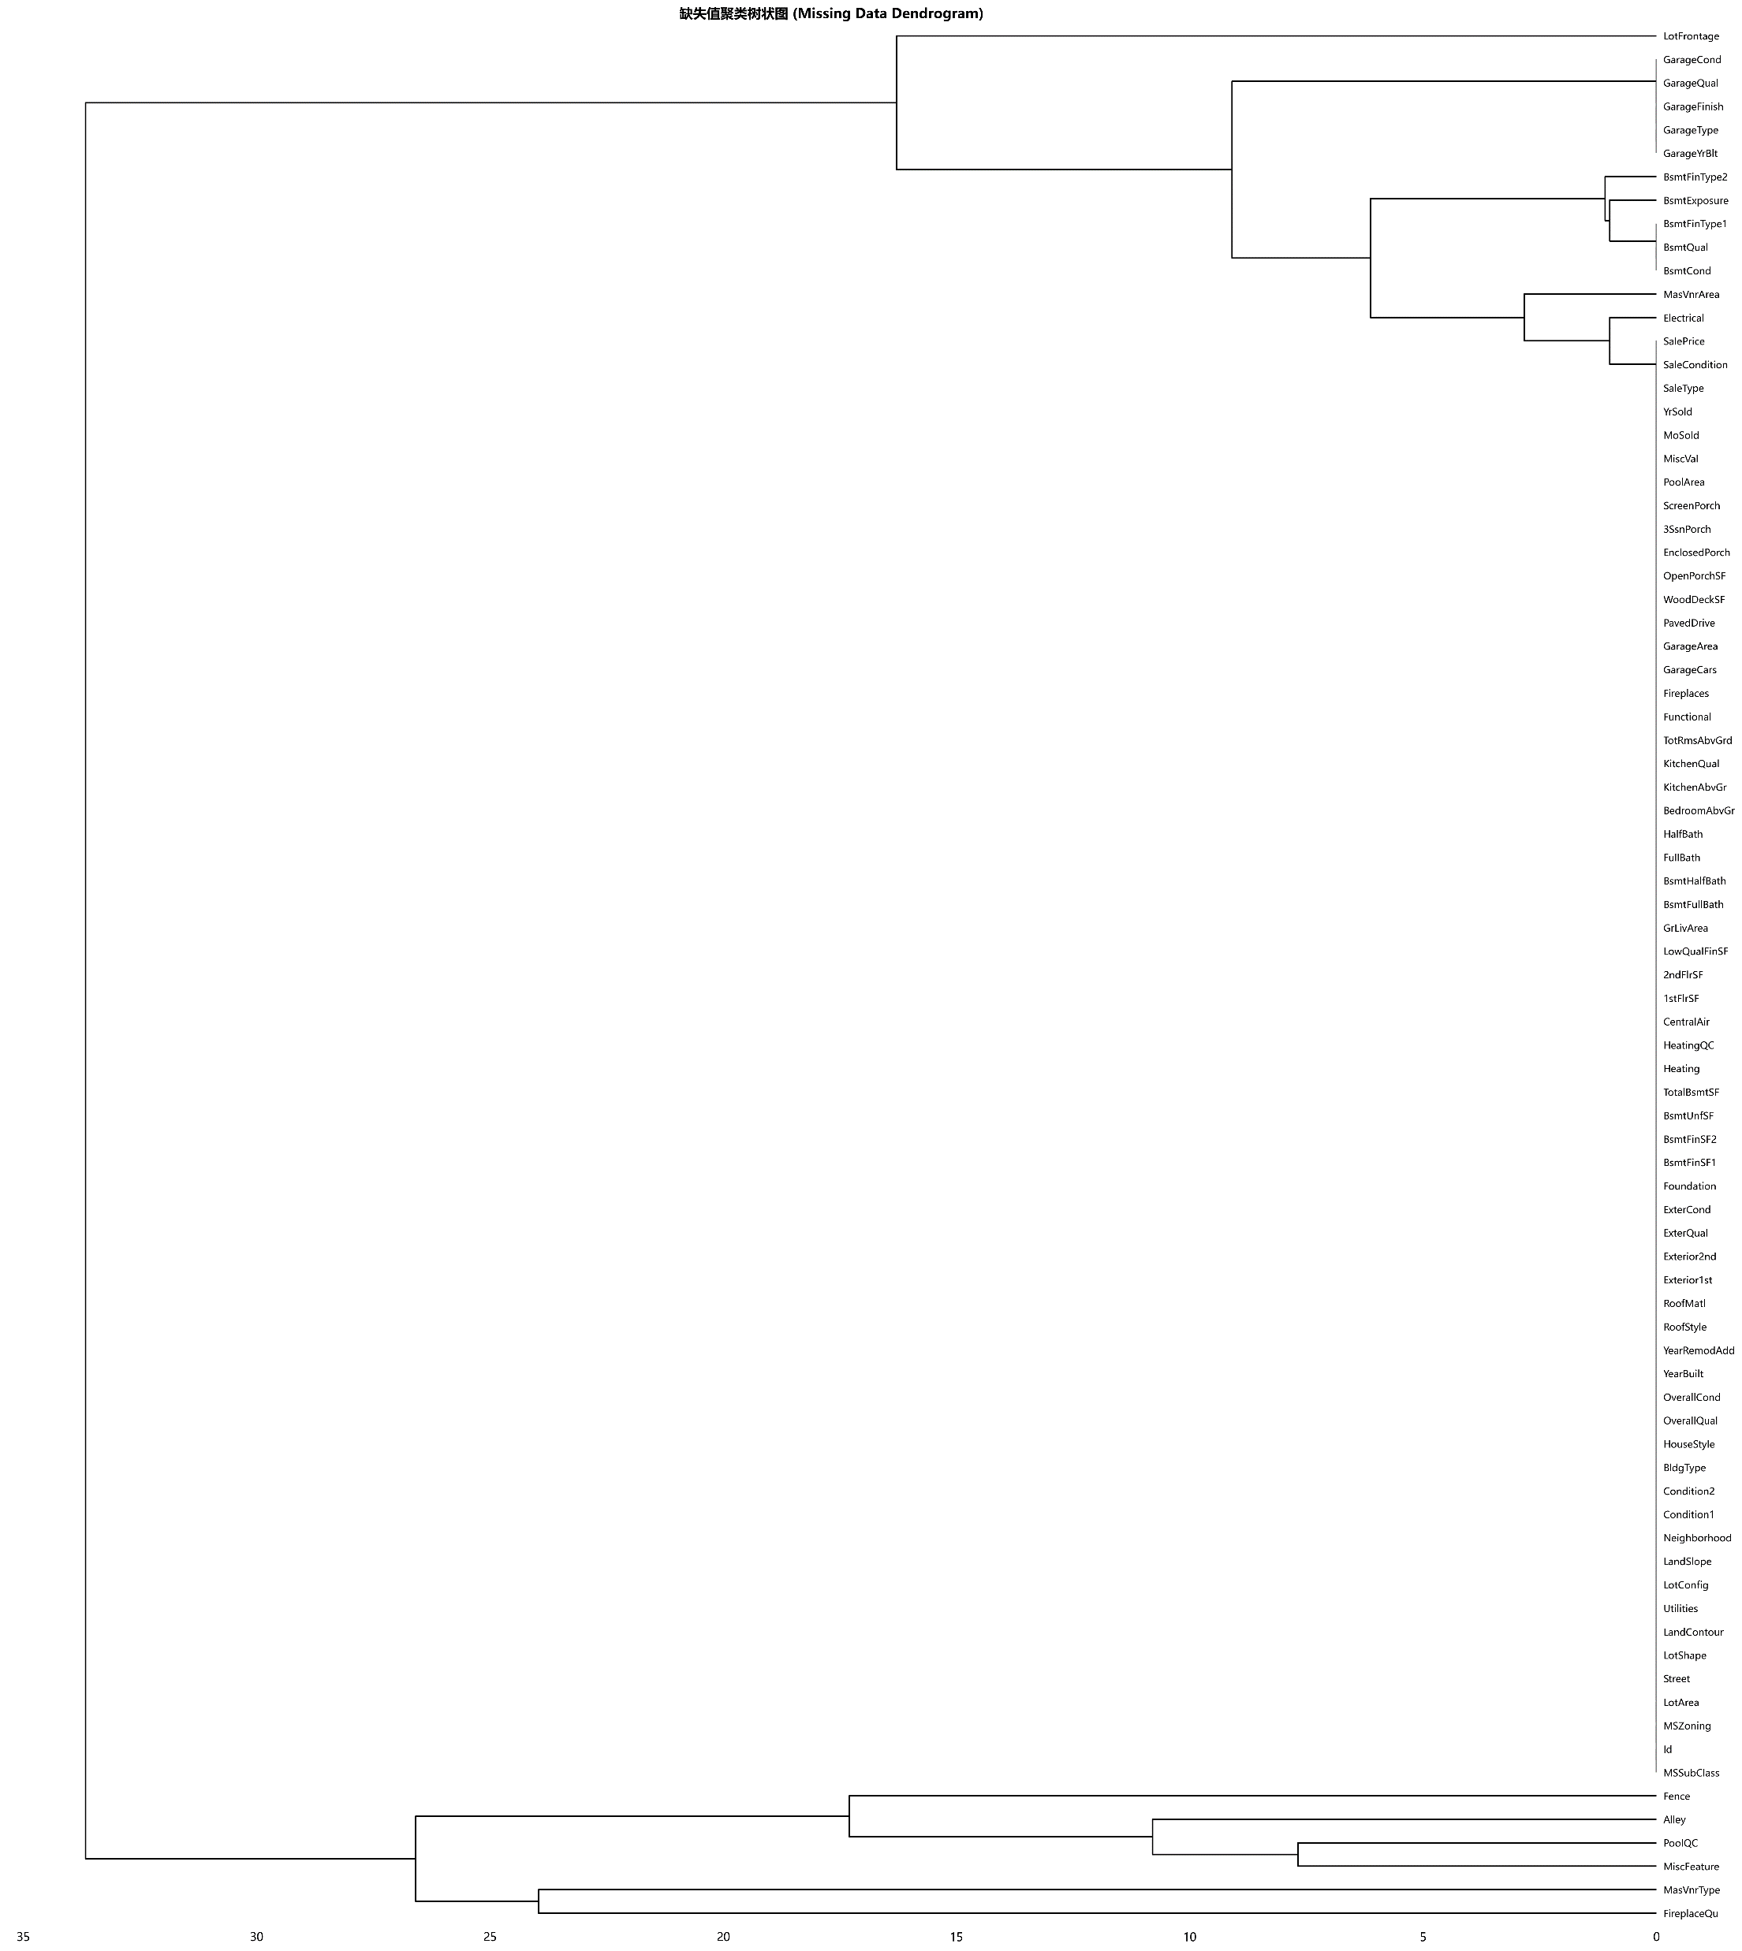
樹狀圖

Slide 10
空白的原因
第一種：『根本沒有這個東西』
第二種：『可能忘記填了』
第三種：『真的打錯了』

Slide 11
怎麼補？
沒有這個東西: 填『None』或『0』
忘記填: 用同一區的平均值補
打錯了:用最常見的選項補

